Slide 1
Đường mổ Stoppa

Slide 2
Chỉ định
Thường kết hợp với đường mổ chậu bẹn
Cho phép ít bộc lộ cửa sổ giữa
?Cầm máu

Slide 3
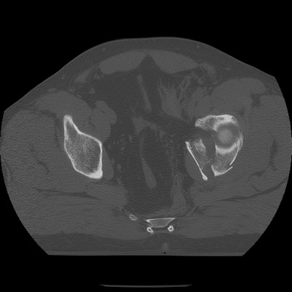
Chỉ định IPP
Quadrilateral surface
Nắn chỉnh
Gãy nát
Notes:
Significant involvement of the quadrilateral surface
Decision is usually made preoperatively, but may be made intraoperatilely if the reduction is difficult to obtain or maintain

Slide 4
Lợi ích của nẹp “Intrapelvic”
Tranh cãi
Có thể cho phép một đường mổ với tất cả các kiểu gãy
Giảm chỉ định cho các đường mổ mở rộng
Cơ sinh học tốt hơn

Slide 5
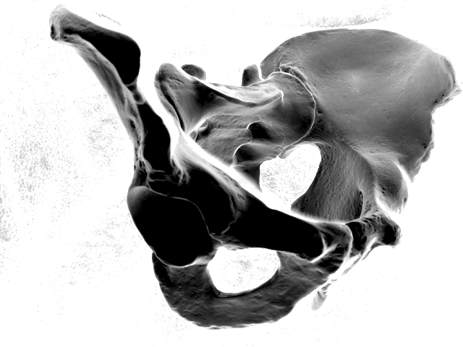
Quadrilateral Surface
Unicortical
Sâu
Không tới được
Notes:
Many have considered it relatively inaccessible.

Slide 6
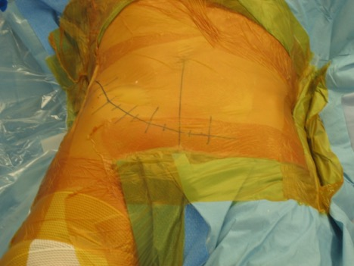
Kỹ thuật
Nằm ngửa
Bàn thấu quang
IDC
Phương tiện truyền máu
Notes:
Supine -bump under sacrum
-involved extremity is free draped
Plate applied through the stoppa window
Reduction ??
Fixation ??

Slide 7
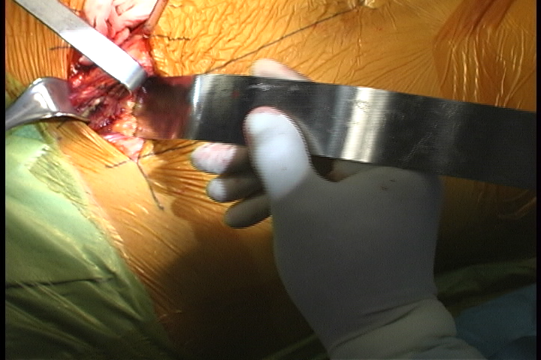

Slide 8
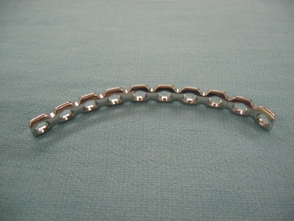
Kỹ thuật KHX
Nẹp 3.5 mm
6 - 12 lỗ
“Over-contoured”
#1 hole expanded
Notes:
Generally 8,9 or 10 hole
Over contoured -pushes the quadrilateral plate back and acts as a buttress
P Col suplements through or separate to a plate above the pelvic brim, and through the iliac window

Slide 9
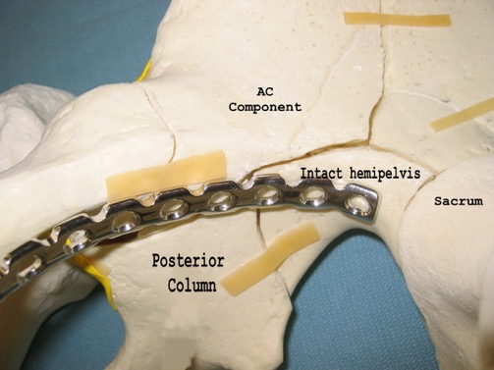
Kỹ thuật KHX
Cố định ngoại vi
Vít cổ sung cột sau
Notes:
Generally 8,9 or 10 hole
Over contoured -pushes the quadrilateral plate back and acts as a buttress
P Col suplements through or separate to a plate above the pelvic brim, and through the iliac window

Slide 10
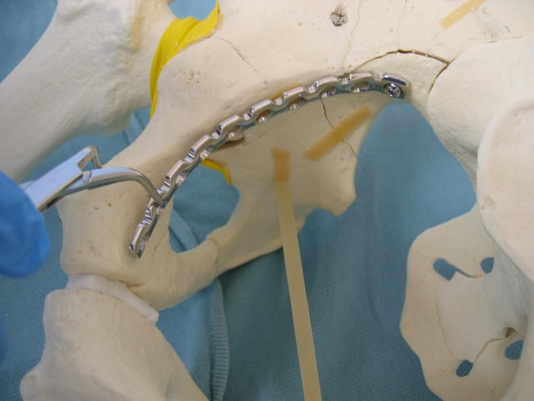
Kỹ thuật KHX
Notes:
Generally 8,9 or 10 hole
Over contoured -pushes the quadrilateral plate back and acts as a buttress
P Col suplements through or separate to a plate above the pelvic brim, and through the iliac window

Slide 11
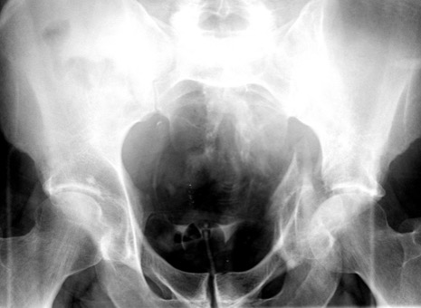
Ca lâm sàng
BN nữ 43 tuổi
Tai nạn xe máy
Loại cột trước và gãy ngang bán phần sau
Kiểu gãy có liên quan đáng kể tới QLS

Slide 12
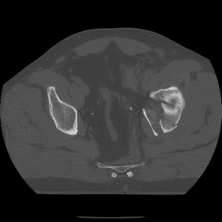


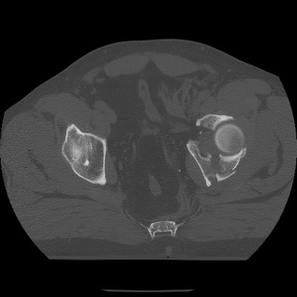

Slide 13
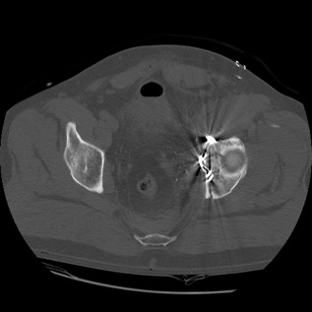
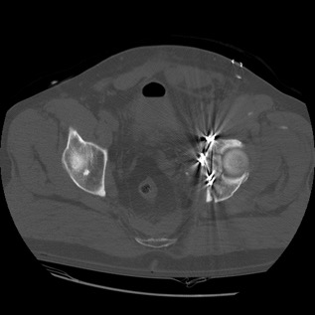
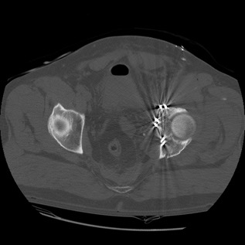
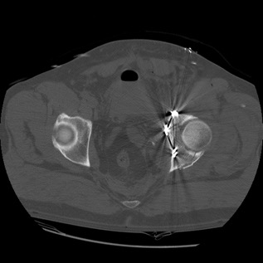

Slide 14
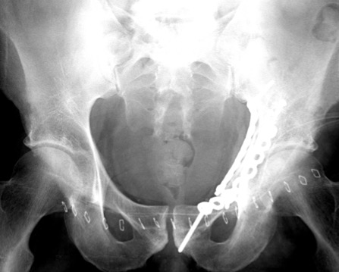
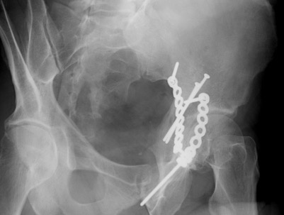
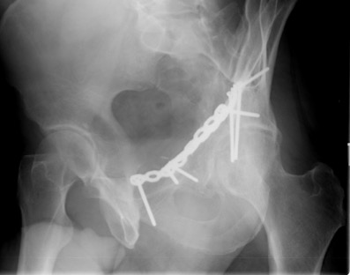

Slide 15
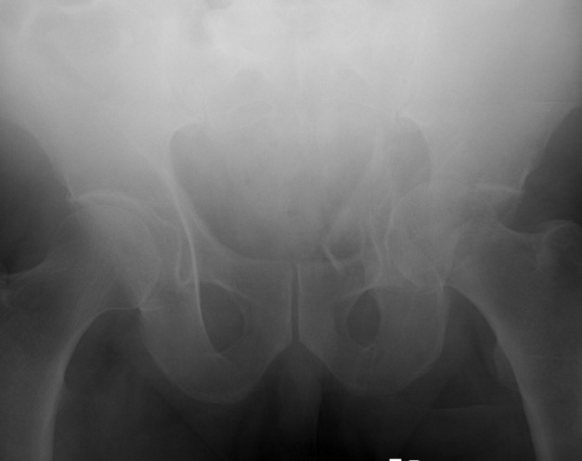
X quang trước phẫu thuật

Slide 16
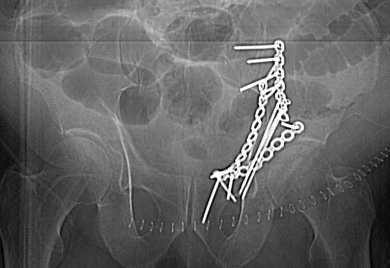
X quang sau phẫu thuật

Slide 17
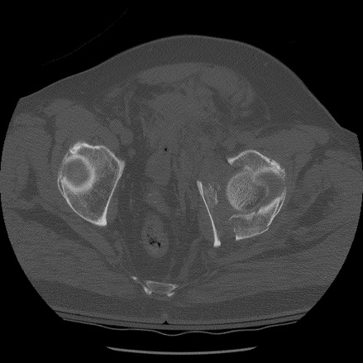
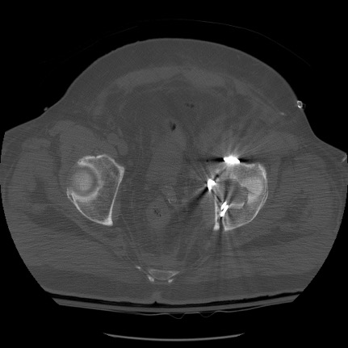
CT

Slide 18
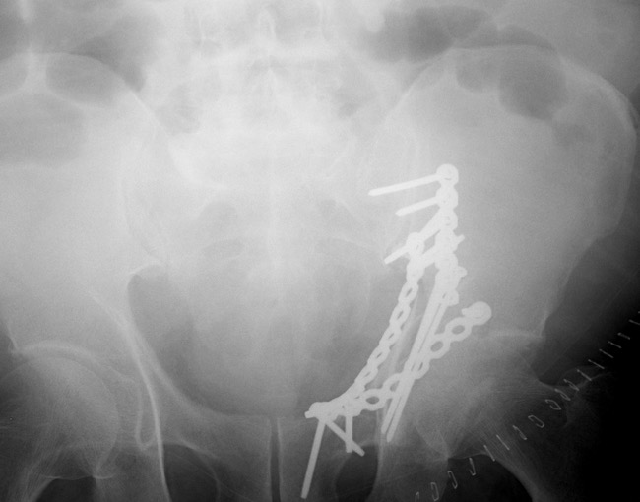
Ngày 3 sau phẫu thuật

Slide 19
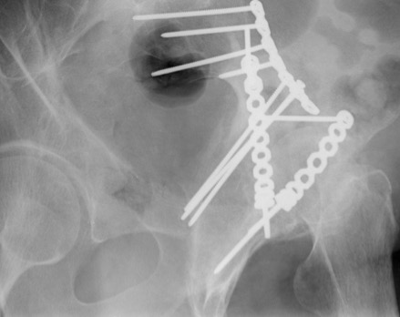
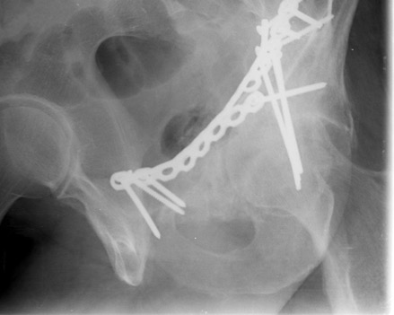
3 tháng sau phẫu thuật

Slide 20
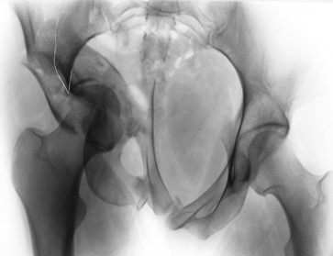
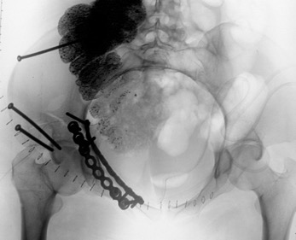
Đường mổ hữu ích, giảm nguy cơ tử vong

Slide 21
Cảm ơn

Slide 22
